Slide 1
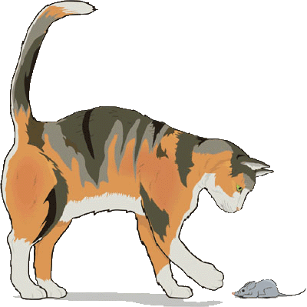
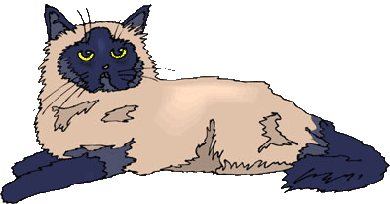
Самые необычные кошки планеты
www.zooclub.ru
Кошки сами по себе необычные создания природы. Но есть среди них и такие представители, которые удивляют своей необычностью и оригинальностью.
Notes:
https://zooclub.ru/samye/neobychnye_koshki_planety.shtml

Slide 2
РЕКСЫ

Slide 3
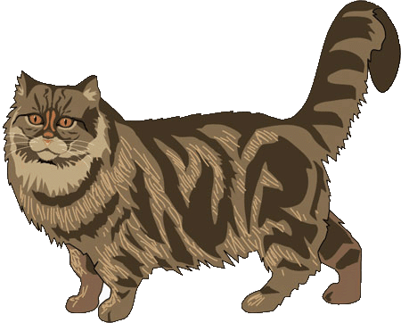
Рексы (девон-, корниш-,селкирк-, герман-рекс, орегон, ла-перм) обладают тонким костяком, длинными конечностями, шлыстоподобным хвостом, а также прямым профилем. Но главная особенность этих кошек - необычная курчавая шерстка. Вся совокупность отличительных черт рексовых пород смотрится настолько оригинально, что эти кошки не могли не попасть в ТОП-10 самых необычных кошек планеты.
Notes:
http://zooclub.ru/samye/neobychnye_koshki_planety.shtml

Slide 4
МЭНКС

Slide 5
Бесхвостые кошки – воистину необычно! Единственная по-настоящему лишенная хвоста порода кошек – это мэнкс. Отсутствие хвоста у этих животных – результат естественной мутации. Мэнксы могут быть полностью лишены хвоста или сохранять 2-3 хвостовых позвонка (разрешено стандартом). Такая полная или частичная бесхвостость делают эту породу весьма оригинальной.
Notes:
http://zooclub.ru/samye/neobychnye_koshki_planety.shtml

Slide 6
БОБТЕЙЛЫ

Slide 7
Если мэнксы в большинстве своем лишены целого хвоста, то некоторые породы кошек – его небольшой или значительной части. К таким удивительным породам кошек относятся бобтейлы (все разновидности) и пикси-бобы. Согласно стандарту, бобтейлы должны иметь изогнутый хвостик от 3 до 8 см длиной, а пикси-бобы – от 2,5 до 15 см. Маленький хвост придает его обладателям особое очарование
Notes:
http://zooclub.ru/samye/neobychnye_koshki_planety.shtml

Slide 8
МНОГОПАЛЫЕ КОШКИ

Slide 9
Многопалые кошки – ошибка или чудо природы? Кто знает, однако, они, безусловно, необычные животные! Американские многопалые кошки получили свою особенность благодаря генной мутации. Кошки этой породы могут иметь до семи пальцев на каждой лапе. Количество пальцев на передних и задних лапах может быть различным. Также «лишние» пальцы встречаются у представителей породы пикси-боб.
Notes:
http://zooclub.ru/samye/neobychnye_koshki_planety.shtml

Slide 10
МАНЧКИН

Slide 11
Еще один результат генной мутации – манчкин. Эта короткошерстная порода кошек удивляет и восхищает своей оригинальностью. Нередко манчкина называют «кошкой-таксой» из-за коротких конечностей. Несмотря на свою коротколапость, представители этой породы – подвижные, игривые и прыгучие животные. Они заслуженно считаются одними из самых необычных кошек планеты.
Notes:
http://zooclub.ru/samye/neobychnye_koshki_planety.shtml

Slide 13
Турецкий ван, или турецкая ванская кошка. Эти, казалось бы, ничем особо не примечательные полудлинношерстные кошки все же смогли отличиться и попасть в ТОП самых необычных кошек. Турецкие ваны – одни из немногих представителей домашнего кошачьего мира, которые любят и умеют плавать. Необычно, не так ли?
Notes:
http://zooclub.ru/samye/neobychnye_koshki_planety.shtml

Slide 14
КАО-МАНИ

Slide 15
Као-мани – удивительная порода кошек. Ее представители обладают полностью белым окрасом шерсти и разноцветными глазами. Один глаз као-мани может быть голубым, а второй – желтым (золотым). Допускается также один из названных цветов для обоих глаз, но предпочтительнее и оригинальнее смотрятся, конечно, глаза разного цвета.
Notes:
http://zooclub.ru/samye/neobychnye_koshki_planety.shtml

Slide 16
АМЕРИКАНСКИЙ КЕРЛ

Slide 17
Американские керлы – неординарные кошки. Основная отличительная черта этой породы – твердые маленькие или средние уши с загнутыми назад кончиками. Данная особенность придает этим редким и дорогим кошкам особое очарование и оригинальность.
Notes:
http://zooclub.ru/samye/neobychnye_koshki_planety.shtml

Slide 18
ГОЛЫЕ КОШКИ

Slide 19
Голых кошек нередко называют «внеземными существами», «инопланетянами» и прочими эпитетами, красноречиво говорящими об уникальности и непохожести этих кошек на других представителей кошачьего мира. К голым породам кошек, выведенным искусственным путем, относятся сфинксы, эльфы, украинские левкои, петерболды и бамбино. «Природная» безволосость имеется только у породы Кохона.
Notes:
http://zooclub.ru/samye/neobychnye_koshki_planety.shtml

Slide 20
СКОТТИШ-ФОЛД

Slide 21
Антиподом американским керлам являются скоттиш-фолды, или шотландские вислоухие кошки. Их ушки мягкие, маленькие, как бы вдавленные в голову. Кончики ушей свисают или, как говорят, сложены, особым образом. Однако идеальные представители породы с правильно сложенными ушами встречаются редко.
Notes:
http://zooclub.ru/samye/neobychnye_koshki_planety.shtml

Slide 22
Большая часть внешних особенностей кошек, придающих им неординарный вид, является результатом случайной мутации, закрепленной человеком. Но как бы не выглядела кошка, для любого хозяина его кошка – самая уникальная на свете!
Notes:
http://zooclub.ru/samye/neobychnye_koshki_planety.shtml

